Slide 1

Treinamento JAVA
Módulo 09 – Criando e Usando Arrays

Slide 2
Objetivos Gerais
Entender os arrays
Codificando arrays unidimensionais
Atribuindo valores e iterando sobre arrays
Criando e usando arrays bidimensionais

Slide 3
Sobre os Arrays
Um array é um objeto container, dinamicamente criados, que armazena um número fixo de valores de um único tipo. O comprimento de um array é estabelecido quando o array é criado. Após a criação, seu comprimento é fixo.
Pode conter Zero ou N elementos, também chamados de componentes.

Slide 4
Sobre os Arrays
É “zero-based”, ou seja, é indexado a partir de zero (de 0 até n-1, onde n é o tamanho do array).
Todo array é um Object, Cloneable e Serializable
Pode conter valor de qualquer tipo (valor ou referência)

Slide 5
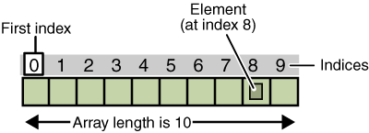
Fig. 01

Slide 6
Declarando Arrays
Declarando uma variável do tipo array não aloca espaço para componentes do array
Por serem objetos quando declarados e não inicializados, eles contem uma referencia nula (null)
O tamanho do array não é parte de sua declaração, por isso, uma mesma variável do tipo array pode apontar para arrays de tamanhos diferentes.

Slide 7
Exemplo
int[] ai; // array de int
short[][] as; // array de array de short
Object[] ao, // array de Object
otherAo; // array de Object
short s, // declaração de um short
aas[][]; // array de array de short

Slide 8
Declarando Arrays
O colchetes [] podem aparecer como parte do tipo no início da declaração, ou para uma variável particular, ou em ambos, como neste exemplo:
meuArray tem quantas dimensões? colvector é do tipo array?
byte [] rowvector, colvector, meuArray[];

Slide 9
Cuidado...
Se um tipo A é um tipo por referência e A pode ser inicializado por outro tipo B, então:
A[] meuArray = new B[length] é válido.
O código a seguir compila e executa com sucesso?
B[] bArray = new B[10];
A[] aArray = bArray;
aArray[0] = new A();

Slide 10
Criando Arrays
Um array pode ser criado através de uma expressão ou através de um inicializador
Uma expressão de criação especifica o tipo de elemento, o número de níveis de arrays aninhados, e o tamanho de pelo menos um dos níveis de aninhamento.

Slide 11
Instanciando Arrays Unidimensionais
Syntax:
array_identifier = new type [length];
Exemplos:
status = new char[20];
ages = new int[5];
names = new String[7];
shirts = new Shirt[3];
Cuidado: length deve ser um int ou um tipo auto promovido.

Slide 12
Instanciando Arrays Multidimensionais
Syntax:
type [][] array_identifier = new type [number_of_arrays] [length];
Exemplo:
int [][] yearlySales = new int [5][4];
int [][] yearlySales = new int [5][];

Slide 14
Avaliando Expressões de Criação em Run-Time
As expressões são avaliadas da esquerda para a direita. Se qualquer das avaliações concluir abruptamente, as expressões à direita não são avaliadas.
Se o valor de qualquer expressão é menor que zero, uma exeption NegativeArraySizeException é lançada.
Se não houver espaço para alocar o array uma exception to tipo OutOfMemory é lançada

Slide 15
Exemplo
float[][] matriz = new float[3][3];
// é equivalente em comportamento de:
float[][] matriz = new float[3][];
for (int d = 0; d < matrix.length; d++)
matriz[d] = new float[3];
int[][][][][] ages = new int[6][10][8][12][];
//é equivalente a:
int[][][][][] ages = new int[6][][][][];
for (int d1 = 0; d1 < ages.length; d1++) {
ages[d1] = new int[10][][][];
for (int d2 = 0; d2 < ages[d1].length; d2++) {
ages[d1][d2] = new int[8][][];
for (int d3 = 0; d3 < ages[d1][d2].length; d3++)
ages[d1][d2][d3] = new int[12][];
}
}

Slide 16
Exemplo
class Test {
public static void main(String[] args) {
int[][] a = { { 00, 01 }, { 10, 11 }, {90, 0, 0} };
int i = 99;
try {
a[val()][i = 1]++;
} catch (Exception e) {
System.out.println(e + ", i=" + i);
}
}
static int val() throws Exception {
throw new Exception("unimplemented");
}
}

Slide 17
Usando Inicializadores
Sintaxe:
type [] array_identifier = {val1, val2, … ,valn};
Exemplos:
int [] ages = {19, 42, 92, 33, 46};
Shirt [] shirts = {new Shirt(), new Shirt(‘G’), new Shirt(‘g’,1000)};
Cuidado, erro:
int [] ages;
ages = {19, 42, 92, 33, 46};
int[] a = new int[2]{ 100,200 }

Slide 18
Usando Inicializadores
Exemplos:
int [][] ages = {{19, 42}, {92, 33}};
int [][] ages = {{19, 42}, {92, 33}, {46}};

Slide 19
Acessando Valores
Arrays devem ser indexados por valores int; byte, short, ou valores char também podem ser utilizados como valores de índice, porque eles são submetidos a promoção numérica se tornam valores int. Não é possível usar long para indexar um array.
int[] a = {1, 2, 3, 4, 5};
char c = '0';
System.out.println(a[c]);//Compila? Se sim, Qual o //resultado?

Slide 20
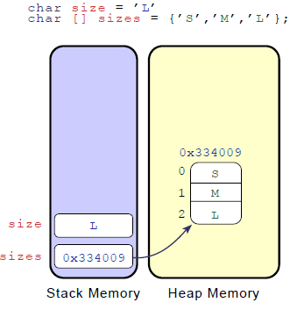
Arrays na Memória – Tipos Primitivos

Slide 21
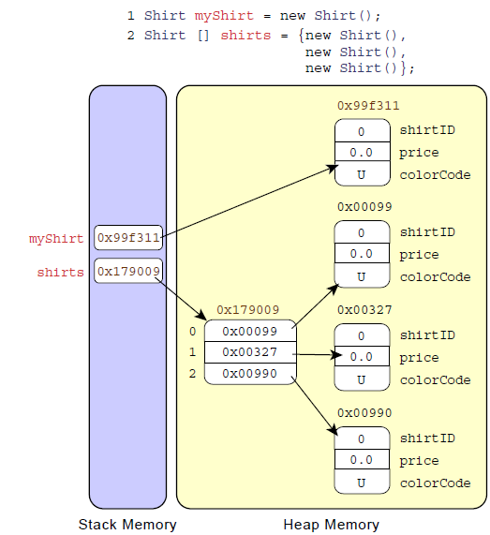
Referência

Slide 22
Bloco for Aprimorado (foreach)
public static void main(String[] args) {
int[] numbers = { 1, 3, 5, 7, 9, 11, 13, 15, 17, 19 };
int sum = 0;
for (int item : numbers) {
sum = sum + item;
}
System.out.println("Sum is: " + sum);
}

Slide 23
Copiando Arrays
A classe System tem um método que pode ser usado para cópia eficiente de um array em outro:
public static void arraycopy(Object src, int srcPos, Object dest, int destPos, int length)
public static void main(String[] args) {
char[] copyFrom = { 'd', 'e', 'c', 'a', 'f', 'f', 'e',
'i', 'n', 'a', 't', 'e', 'd' };
char[] copyTo = new char[7];
System.arraycopy(copyFrom, 2, copyTo, 0, 7);
System.out.println(new String(copyTo));
}

